Slide 1
Гомогенизация молочного сырья

Slide 2
Гомогенизация в молочной промышленности
В молочной промышленности гомогенизация — это процесс диспергирования (дробления) жировых шариков под действием перепада давления. При гомогенизации размер жировых шариков уменьшается примерно в 10 раз. Цель гомогенизации — предотвращение самопроизвольного отстаивания жира в производстве и хранении молочных продуктов, сохранение однородной консистенции продукта без расслоения. Правильно проведенная гомогенизация исключает появление свободного жира, тем самым увеличивая сроки хранения молочных продуктов; регулирует структурно-механические свойства молочно- белковых сгустков; улучшает вкусовые качества продуктов.
Гомогенизация воздействует как на жировую, так и на белковую фазу молока и сливок. Происходит дробление жировых шариков. Увеличивается их количество, повышается стойкость жировой эмульсии.
К нежелательным последствиям гомогенизации можно отнести пониженную термоустойчивость гомогенизированных молока и сливок; возникновение повышенной чувствительности к свету и как следствие возникновение «солнечного» привкуса; невозможность сепарирования гомогенизированного молока; непригодность гомогенизированного молока для производства сыров и творога, так как сгустки будут плохо отделять сыворотку.
Условия, при которых гомогенизация будет эффективна, следующие: молочный жир должен находиться в жидком состоянии; дробление жировых шариков возможно только при внешнем воздействии; необходимо образование нового защитного слоя каждого жирового шарика.
Стабильность эмульсии молочного жира
Стабильность жировой эмульсии молока или сливок (сопротивляемость жировых шариков агрегации) имеет большое значение в производстве молочных продуктов. При производстве одних молочных продуктов желательно как можно дольше сохранить жировую эмульсию стабильной (пастеризованные и стерилизованные молоко и сливки, кисломолочные продукты, молочные консервы, мороженое). При производстве других продуктов, наоборот, желательно наиболее полно разрушить жировую эмульсию для агрегации жировых шариков (производство коровьего масла).

Slide 3
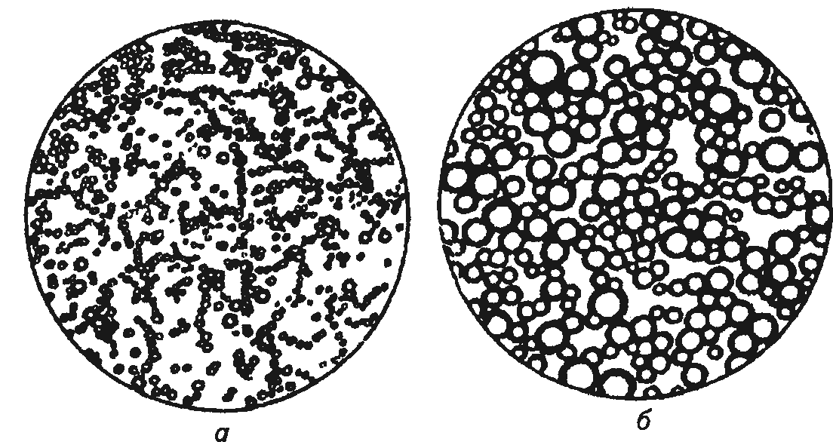
В спокойном состоянии в свежем молоке через 20 — 30 мин после выдаивания появляется слой отстоявшихся сливок, что обусловлено наличием разницы между плотностями молочного жира (994—1025 кг/м ) и молочной плазмы (1034—1040 кг/м³).
Чем больше разница между плотностями жира и плазмы, тем выше скорость всплытия. Кроме того, скорость всплытия зависит от размера жировых шариков, вязкости молока или сливок, температуры. При быстром охлаждении сырого молока и хранении при низких температурах скорость всплытия увеличивается из-за кристаллизации молочного жира. Замораживание молока в еще большей степени приводит к дестабилизации молочного жира вследствие повреждения оболочек жировых шариков.
Стабильность эмульсии молочного жира зависит от стабильности оболочки жировых шариков, на которую влияет ее состав, рН оболочечного белка и солевое равновесие молока.
Кроме того, к нарушению стабильности эмульсии молочного жира может привести механическая обработка молока: перемешивание, перекачивание по трубопроводам, транспортирование, центробежная очистка и сепарирование. Дестабилизация эмульсии молочного жира может привести к расслоению на две непрерывные фазы: жировую и водную и в конечном итоге к эмульсии обратного типа «вода в масле». Такое явление желательно при производстве коровьего масла, технология которого построена на разрушении эмульсии молочного жира.
При производстве таких продуктов, как питьевое молоко и сливки, кисломолочные продукты, сгущенные и сухие молочные продукты и т. д., дестабилизация молочного жира нежелательна во избежание появления «свободного» жира, ухудшения качества продукта и снижения его стойкости при хранении.
Теоретически считается, что для исключения самопроизвольного отстаивания жира размер жировых шариков не должен превышать 1 мкм. Практически гомогенизацией достигается размер 1—2 мкм.
Жировые шарики в гомогенизированном (а) и негомогенизированном (б) молоке

Slide 4
Стабильность белков при гомогенизации снижается, изменяется структура и форма белковых частиц, наблюдается их агрегация. Гомогенизированное молоко и сливки наряду с предотвращением отстоя жирового слоя имеют ряд преимуществ. Благодаря увеличению вязкости улучшается вкус, консистенция и цвет продукта. Гомогенизированное молоко и сливки легче и полнее усваиваются. Кисломолочные продукты, полученные из гомогенизированного сырья, имеют равномерный плотный вязкий сгусток. При выработке творога из гомогенизированного молока примерно в 8-10 раз уменьшается отход жира в сыворотку. Гомогенизированные молочные и сливочные смеси для мороженого легче взбиваются, готовый продукт обладает лучшим вкусом и более нежной консистенцией. Гомогенизация широко используется в производстве молочных консервов, детских и лечебно-профилактических продуктов на молочной основе.
Гомогенизация бывает одноступенчатая и многоступенчатая. Одноступенчатая гомогенизация описана выше. При двухступенчатой гомогенизации жидкость проходит последовательно через две рабочих головки. Гомогенизация проходит в две ступени: на первой ступени при давлении 15 МПа, а на второй - при 1-2 МПа. Применение двухступенчатой гомогенизации позволяет получить более устойчивую эмульсию, особенно высокожирную. Цель второй ступени гомогенизации состоит в раздроблении неустойчивых образований. Для этого не требуется значительного механического воздействия, поэтому перепад давления на второй ступени гомогенизации значительно меньше, чем на первой.
В промышленности применяют раздельную гомогенизацию. Она отличается от полной тем, что гомогенизации подвергают только сливки, а затем гомогенизированные сливки смешивают с молоком. Раздельная гомогенизация позволяет повысить производительность процесса и снизить механическое воздействие на составные части плазмы молока.

Slide 5
Влияние различных факторов на эффективность гомогенизации
Эффективность гомогенизации зависит прежде всего от давления и температуры, при которых проводится гомогенизация. При повышении давления увеличивается механическое воздействие на продукт, при этом уменьшается средний диаметр жировых шариков. При давлении гомогенизации 15 МПа средний диаметр равен 1,43 мкм и эффективность гомогенизации составляет 74%.
При давлении гомогенизации 20 МПа средний диаметр равен 0,97 мкм и эффективность гомогенизации равна 80 %. Рекомендовано использование давления гомогенизации до значения 25 МПа (оптимальное в диапазоне 10—20 МПа). Существует зависимость давления гомогенизации от массовой доли жира в молочном сырье, повергаемом гомогенизации. С повышением массовой доли жира в сырье образуются скопления первичных жировых шариков. Такие скопления трудно разрушаются даже при применении второй ступени гомогенизации.
В зависимости от массовой доли жира в готовом продукте рекомендуемое давление гомогенизации сливок, предназначенных для производства сметаны, находится в пределах 7—12 МПа. С повышением массовой доли жира давление снижают.
При производстве мороженого давление гомогенизации (7— 15 МПа) смесей, предназначенных для производства мороженого, также находится в зависимости от массовой доли жира, уменьшаясь по мере возрастания последней.
При производстве сгущенных и сухих молочных консервов гомогенизация — необходимая технологическая операция, проводимая для повышения стойкости консервов при хранении. Давление гомогенизации варьируется в широких пределах: от 5—6 МПа до 17—19 МПа.
При производстве стерилизованных молочных продуктов рекомендуемое давление гомогенизации находится в диапазоне 20—25 МПа.
На эффективность гомогенизации оказывает влияние температура, при которой она проводится. Считается, что молочные смеси можно гомогенизировать в широком диапазоне температур, начиная с температуры плавления молочного жира (37 °С) и заканчивая высокими температурами пастеризации (85—90 °С).

Slide 6
Эффективность гомогенизации возрастает с повышением температуры до определенного предела. Оптимальной температурой гомогенизации можно считать 60—70 °С.
С выбором температуры гомогенизации косвенно связан вопрос о месте гомогенизации в технологической схеме того или иного молочного продукта. Гомогенизация молочных смесей до пастеризации имеет преимущества с точки зрения микробной чистоты получаемого готового продукта, так как устраняет возможность повторного бактериального обсеменения. При этом молочные смеси нагреваются в секции регенерации пастеризационно-охладительной установки до температуры 60—65 °С, направляются на гомогенизацию и затем вновь поступают на пастеризационно-охладительную установку для пастеризации. Эта схема предпочтительнее других схем гомогенизации, но имеет свои недостатки. В результате гомогенизации стабильность белков плазмы молока к нагреванию снижается, так как изменяется соотношение казеина и сывороточных белков в сторону последних. Этот факт нужно учитывать при производстве молочных продуктов с высокотемпературной обработкой (стерилизованное молоко, кисломолочные напитки и т. д.). Там, где используется высокотемпературная обработка молочных смесей, гомогенизацию лучше проводить после пастеризации или высокотемпературной обработки. В первом случае она проводится либо при температуре 60—65 °С, либо при температуре пастеризации; во втором — на асептическом гомогенизаторе при температуре около 70 °С.
Кроме давления и температуры на эффективность гомогенизации влияют такие свойства молочного сырья, как плотность, вязкость, кислотность. Гомогенизация молочного сырья с повышенной массовой долей жира, с рН ниже 6,6 значительно снижает ее эффективность. При гомогенизации молочного сырья повышенной плотности и вязкости для повышения эффективности процесса необходимо снижать давление гомогенизации либо повышать температуру.

Slide 7
Раздельная гомогенизация молочного сырья
Основное назначение раздельной гомогенизации — получение гомогенизированного молочного продукта с повышенной стабильностью жировой фазы и достаточной стабильностью белков. Молоко вначале сепарируют; полученные сливки гомогенизируют и смешивают с обезжиренным молоком. При этом производительность гомогенизатора повышается в 2,5 раза, а расход энергии снижается примерно до 65 %, так как количество гомогенизируемого продукта уменьшается на 50—70 %. Для повышения качества раздельно гомогенизируемого молока для сливок с массовой долей жира более 15 % применяют двухступенчатую гомогенизацию.

